Slide 1
Животные Красной книги
И их численность

Slide 2
Животное | Статус Распространённости | Численность ос. на 2004 год | Численность ос. на 2014 год
Красный волк | На грани исчезновения | 3000 ос. | 1800 ос.
Манул | На грани исчезновения | 5700 ос. | 4200 ос.
Азиатский гепард | На грани исчезновения | 2300 ос. | 1400 ос.
Амурский тигр | На грани исчезновения | 1200 ос. | 700 ос.
Дальневосточный леопард | На грани исчезновения | 900 ос. | 570 ос.
Ирбис | На грани исчезновения | 350 ос. | 180 ос.
Амурский лесной кот | На грани исчезновения | 3200 ос. | 1900 ос.

Slide 3
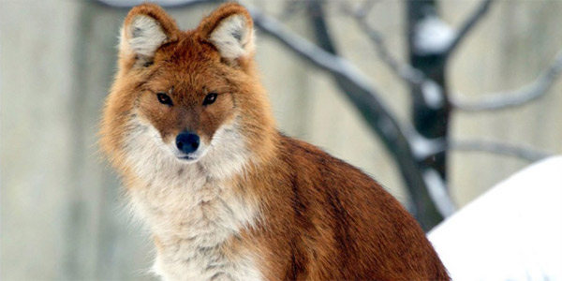
Красный волк

Slide 4
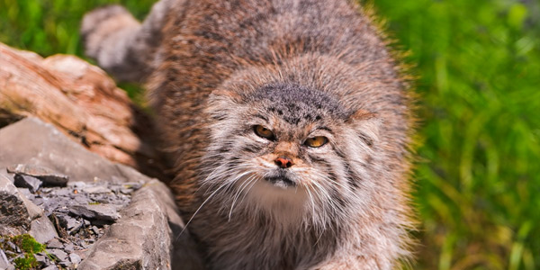
Манул

Slide 5
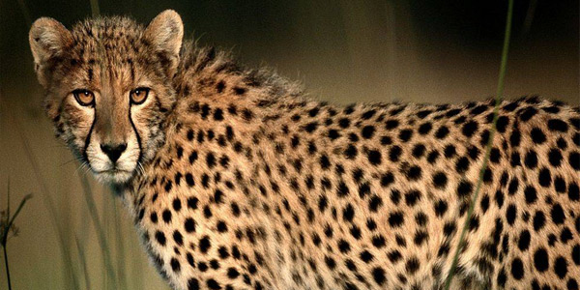
Азиатский гепард

Slide 6
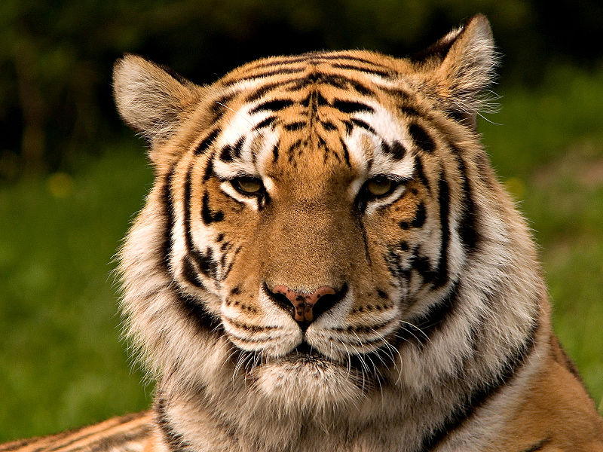
Амурский тигр

Slide 7
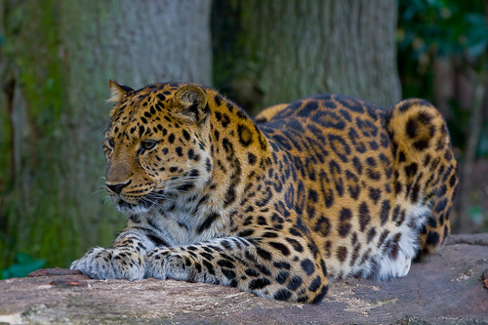
Дальневосточный леопард

Slide 8
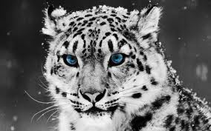
Ирбис

Slide 9
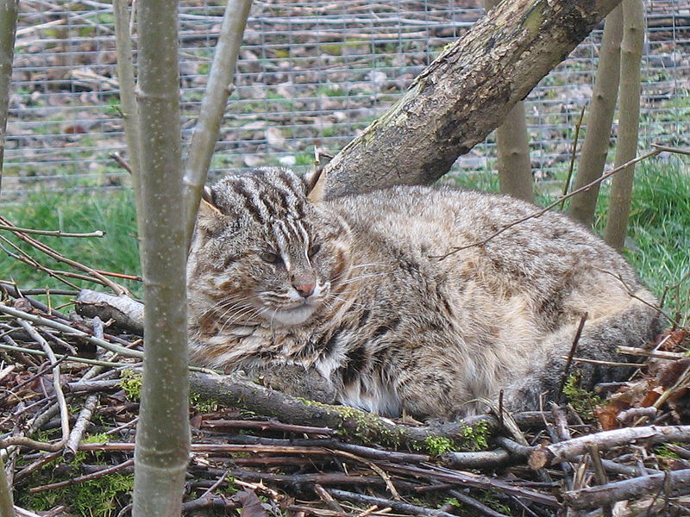
Амурский лесной кот

